Slide 1

Tecnologia em Redes de Computadores
Organização de Computadores – Análise de Placa-mãe PC Chips K7 M863G
Alunos: Mathews Phillipp Santos de Lima
Jeferson dos Santos Araújo
Renato de Carvalho Lima

Slide 2
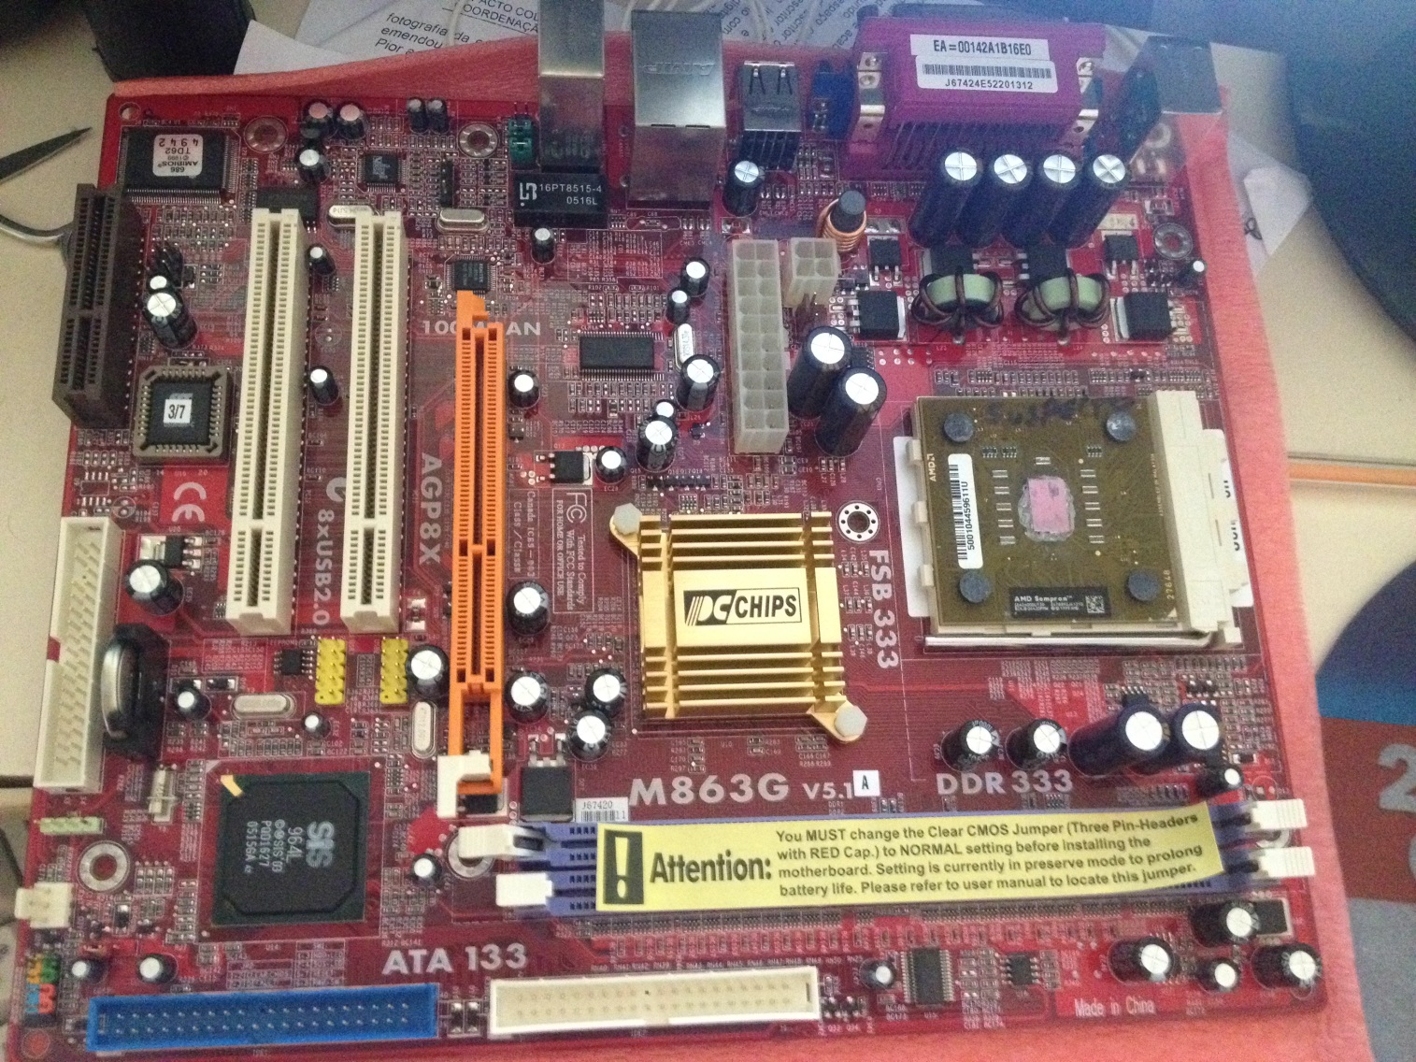
Placa PC Chips K7 M863G

Slide 3
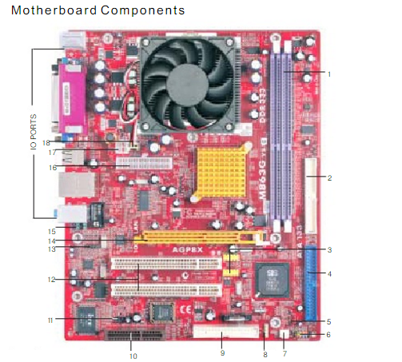
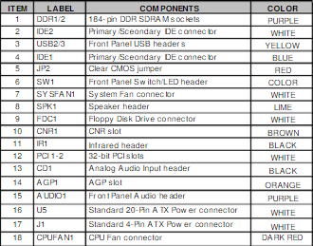
Placa PC Chips K7 M863G - Componentes
Todos os componentes da placa (vamos entrar em detalhes em alguns deles nos próximos slides)

Slide 4
Componente Socket-A
Socket PGA feito para a família de processadores AMD K7
Pode ser utilizado com os processadores AMD Athlon, Duron ou Sempron com velocidades que varia entre 600 MHz e 2200 MHz e com frequência de barramento entre 100 MHz e 200 MHz (pode chegar a 400 MHz para DDR)
Tem 462 buracos de pinos (por isso também é chamado de socket 462), sendo 11 deles plugados
Dimensões = 5.59 cm x 6.55 cm

Slide 5
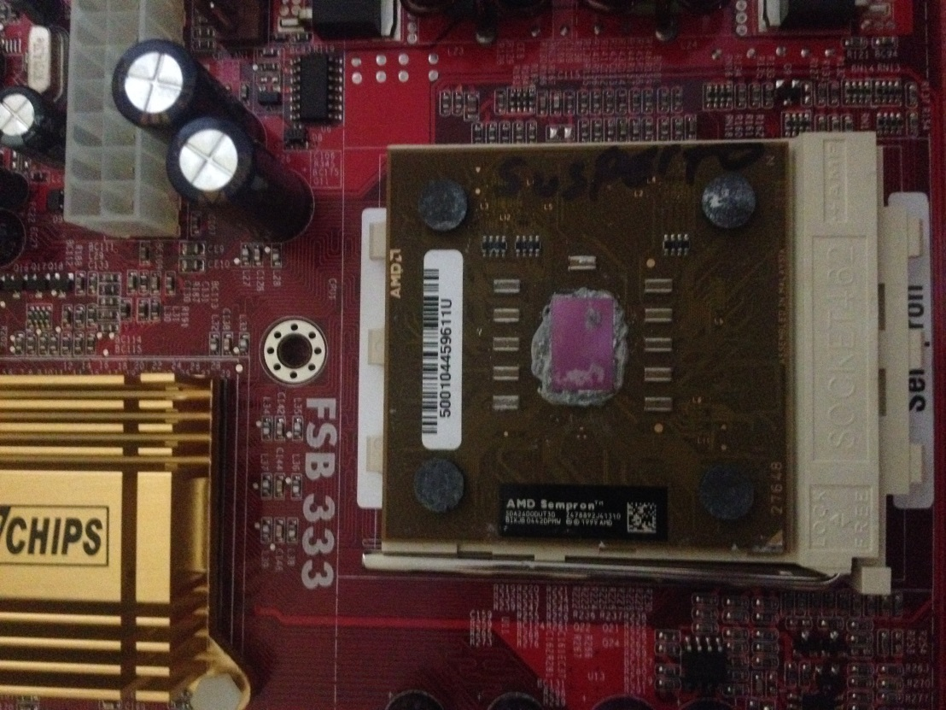
Componente Socket-A
Processadores suportados
  AMD K7 Athlon, Athlon MP, Athlon XP, Duron, Sempron (Processadores de computadores de mesa)

Slide 6

Chipset
Suporta CPU/XP/Sempron/Athlon/Duron AMD Athlon com FSB até 400 (SiS741 NB)/ 333 Mhz
Suporta 400 (só para Sis741 NB)/ 333/ 266 DDR SDRAM
Suporta Interface AGP 8X/4X
Engine integrada 3D de 256 bits de elevada performance

Slide 7
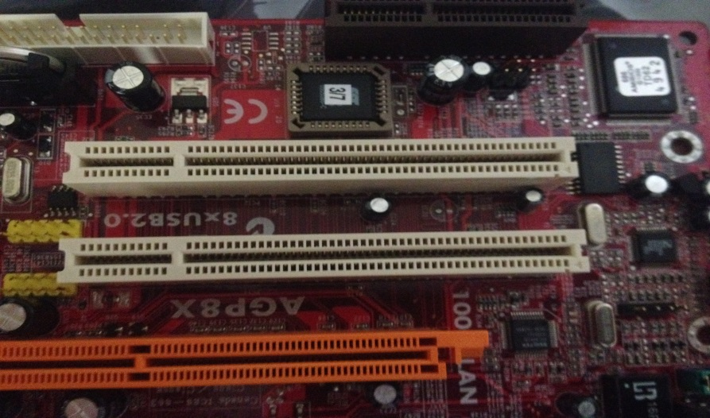
Entradas de memória
A placa tem duas entradas para memórias DDR SDRAM de 184 pinos
  Memória de acesso randômico dinâmico sincronizado com o barramento do sistema
  Double Data Rate (DDR): Consegue lidar com o dobro de dados que uma memória SDRAM de mesma frequência

Slide 8
Conectores IDE
Os conectores IDE tem a função de conectar o HD IDE ao computador
No caso da placa Pcchips K7 M863G, estão presentes dois conectores IDE
Esses canais IDE da placa suportam o IDE ultra DMA bus mastering com taxa de transferência de 133, 100 ou 66 MB/s
Tipos de cabo IDE
  Condutor-40: Versão mais antiga
  Condutor-80: Oferece melhor qualidade em relação ao condutor-40

Slide 9
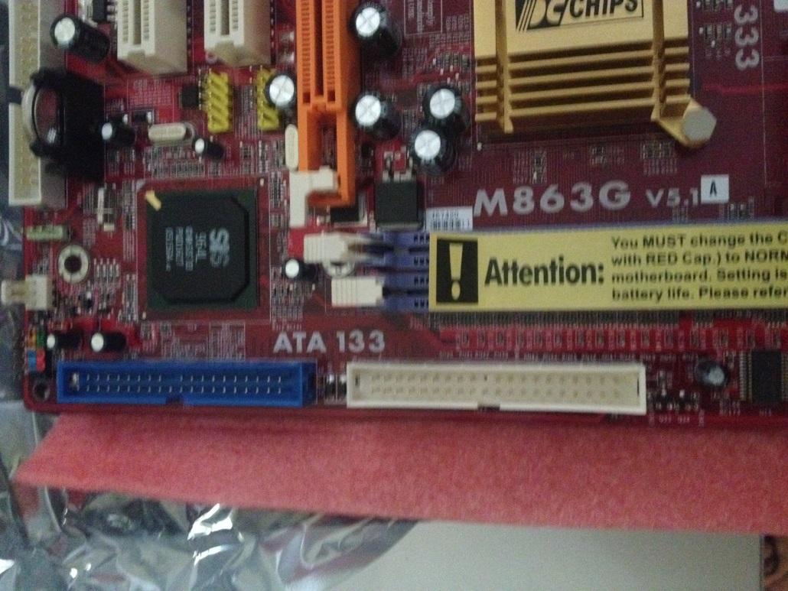
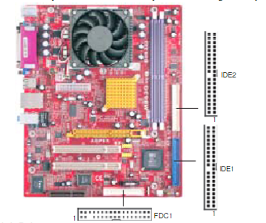
Conectores IDE

Slide 10
Portas I/O na placa
A placa Pcchips K7 M863G possui em suas portas I/O:
  Duas portas PS/2 para mouse e teclado
  Uma porta serial
  Uma porta paralela
  Uma porta VGA
  Uma entrada LAN (opcional)
  Seis portas USB 2.0, quatro na parte traseira e duas ligadas com conectores do gabinete no painel frontal
  Três conectores de áudio para microfone, line-in e line-out

Slide 11
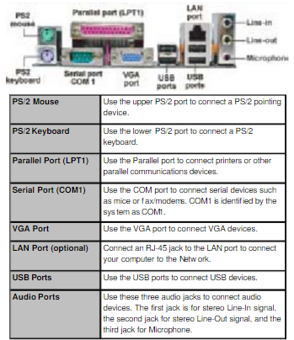
Portas I/O na placa

Slide 12
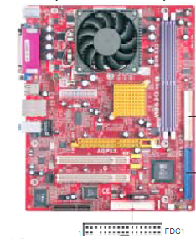
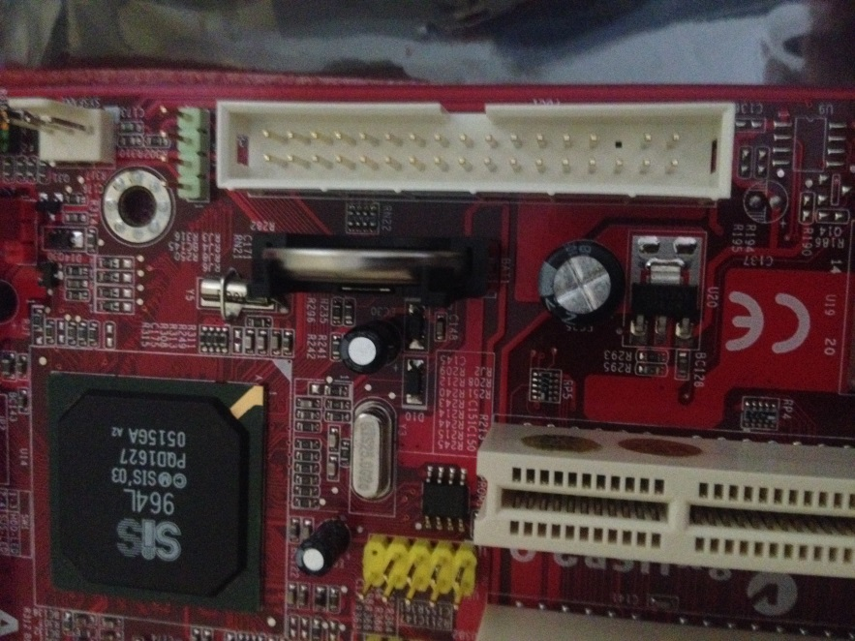
Conector para drive de disco floppy( FDD)
Entrada que serve para conectar os drives de disco floppy (drive de disquete)

Slide 13
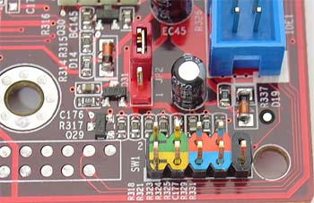
Conectores coloridos
Detalhe desta placa-mãe, é que ela usa os conectores do painel frontal do gabinete coloridos, facilitando a montagem no micro.

Slide 14
Referências Bibliográficas
PCCHIPS, M863AG/G Quick Installation Guide, 2005
http://pt.scribd.com/doc/58852605/M863G-Motherboard-Manual-ECS-PCChips-863G-v5-1C-Eng#scribd
http://www.clubedohardware.com.br/artigos/placa-mae-pcchips-m863g/291

